Slide 1
Використання теплового потенціалу шахтної води для отримання теплоти на потреби централізованого теплопостачання міст Донбасу
Колієнко Анатлолій
Національний технічний університет Полтавська політехніка імені Юрія Кондратюка
Мирноград, 2023

Slide 2
Споживання енергії у м. Мирноград
Система теплопостачання у м. Мирнограда є основним енергоспоживаючим сектором . Частка споживання енергії в системі ЦТ становить близько 55% від загального річного енергоспоживання
Сектори | МВт год
Теплопостачання, в т. ч: | 138 155
від споживання природного газу | 133 313
від споживання вугілля | 5099
від споживання електроенергії | 883
Населення | 57 027
Транспорт | 54 645
Бюджетні установи | 1 781
Водопостачання та водовідведення, в т. ч: | 2 113
Зовнішнє освітлення | 344
Усього по місту | 255 205
Відповідно найбільшими є і викиди парникового газу - близько 32 тис. т за рік.

Slide 3
Характеристика системи теплопостачання
Основний вид палива в системі теплопостачання – природний газ. Витрати природного газу – до 13 млн. м^{3.}
Ступінь теплового завантаження котельних – від 28 до 60%. Низька ефективність роботи системи.
Згідно Закону України “ Про теплопостачання” основними напрямами розвитку є впровадження поновлювальних джерел енергії, підвищення ефективності роботи систем.
Ефективне централізоване теплопостачання - система централізованого теплопостачання, що використовує мінімум 50 % відновлюваної енергії, 50 % скидної теплової енергії, 75 % теплової енергії, виробленої у процесі когенерації, або 50 % сукупності такої енергії та тепла;

Slide 4
Використання шахтної води
Потенційні можливості вугільного регіону - використати тепловий потенціал шахтної води, що видаляється водовідливними установками в системах централізованого теплопостачання міст.
Основні питання:
Кількість шахтної води.
Тепловий потенціал шахтної води
( кількість теплоти, котру можна отримати);
3. Достатність отриманої теплоти для опалення будівель.
4. Відповідність споживачів вимогам нормативів.
Способи реалізації проекту. Обмеження і бар’єри.
Техніко-економічні показники проекту.

Slide 5
Характеристика і кількість шахтних вод
№ | Шахта | Місто | м³/год | ⁰С | Потенціал МВт
1 | Білозерська | Білозерське | 493 | 15,5 | 2,87
2 | Новодонецька | Курицине | 535 | 16,2 | 3,12
3 | Піонер | Степанівка | 439 | 15,0 | 2,56
4 | Білицька | Білицьке | 403 | 15,5 | 2,35
5 | Алмазна | Добропілля | 436 | 14,2 | 2,54
6 | Добропільська | Добропілля | 315 | 14,2 | 1,84
 |  | Усього Добропілля | 751 |  | 5,08
7 | Центральна | Мирноград | 676 | 15,0 | 5,52
8 | Шахта 5/6 | Мирноград | 26 | 15,0 | 0,21
 |  | Усього Мирноград | 702 |  | 5,73
9 | Новогродівська 1 | Новогродівка | 182 | 16,2 | 1,27
10 | Новогродівська 2 |  | 380 | 16,2 | 2,66
11 | Новогродівська 3 |  | 111 | 16,2 | 0,78
 |  | Усього | 673 |  | 4,71
12 | Селідоввугілля | Селідове | 686,8 | 14 | 4,0
 | Разом |  | 4340 | 15,1 | 29,72

Slide 6
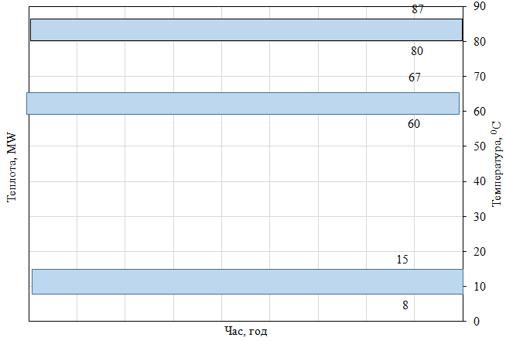
Параметри шахтної води
Загальні витрати води від водовідливних установок міст Донбасу – 4340 м³/год (38 млн м³ за рік).
Середня річна температура води – 15,1⁰C (14-17⁰C ).
Кількість теплоти, котру можна отримати від води при її охолодженні на 5-7⁰С приблизно одинакова для будь-якої температури води Q = c· М·∆ t
87-80=7
N^{тп}_{ел}
67-60=7
15-8=7

Slide 7
Тепловий потенціал шахтної води
Із кожних 100 м³ шахтної води з температурою 15⁰С можна отримати 0,6-0,8 МW h теплоти.
Охолодження 4340 м³ за год. води еквівалентно теплопродуктивності 25-35 МW теплоти.
Загальні річні витрати води – 38 млн м^{3;}
Річне вироблення теплоти – близько 300 GWh (258000 Гкал теплоти);
Річне скорочення витрат вугілля – близько 74 000 т.
Річне вироблення теплоти в системі теплопостачання м. Мирноград – близько 90 GW h.
Використання шахтної води в теплових насосах дає можливість отримати близько 25 GW h (близько 70%) річної потреби у теплоті. 30% - традиційна генерація.

Slide 8
Визначення частки теплоти, виробленої у теплових насосах
Частка річного вироблення теплоти у теплових насосах у річному виробленні теплоти котельнею, f

Slide 9
Тепловий потенціал шахтної води
Добропілля
Без термомодернізації будинків
Селідове
Новогродівка

Slide 10
Потреба в енергії на опалення
Потреба для опалення житлових і громадських будинків визначається приєднаним тепловим навантаженням.
Для м. Мирноград – 56 МВт. З урахуванням втрат в теплових мережах відпуск теплоти з джерел енергії повинна становити 74 МВт. Опалювальна площа – близько 650 тис. м².
Питома величина витрат теплоти на опалення – 152 кВт год/ м² ( разом з охолодженням – до 180 кВт год/м²⁾.
Середній по місту клас енергоефективності житлових будинків - від Е до G.
Бар’єр впровадження відновлювальних джерел енергії -
впровадження альтернативних і відновлювальних джерел енергії ( АВДЕ) за таких масштабів споживання енергії згідно нормативів не допускається.

Slide 11
Вимоги нормативів щодо впровадження АВДЕ
Вимога ДСТУ Н Б В.3.2-3:2014:
Не допускається застосовувати теплові насоси, сонячні батареї, сонячні колектори для систем опалення, гарячого водопостачання, охолодження та кондиціонування:
а) у будинку з класом енергоефективності нижче С, визначеним відповідно до ДБН В.2.6-31;
б) разом з внутрішньобудинковими інженерними системами, що мають клас енергоефективності технічного оснащення, автоматизації, моніторингу й управління нижче С, визначеним згідно з ДСТУ Б EN 15232;
в) разом з внутрішньобудинковими інженерними системами, обладнання (насоси, терморегулятори, лампи тощо) яких мають клас енергоефективності нижче А.

Slide 12
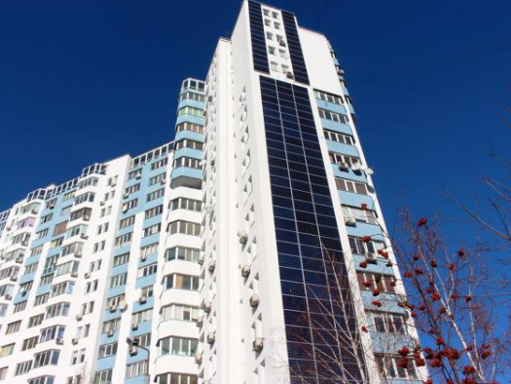
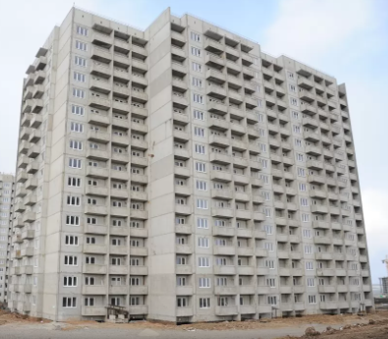
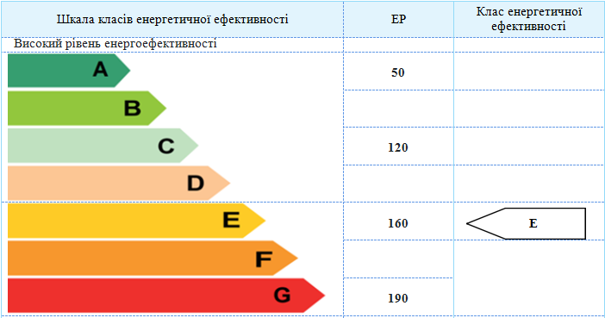
45кВт год/ м²
150кВт год/ м²
У разі високих витрат енергії використання альтернативних енергії для створення мікроклімату не можливо:
ні практично,
ні юридично,
ні теоретично.

Slide 13
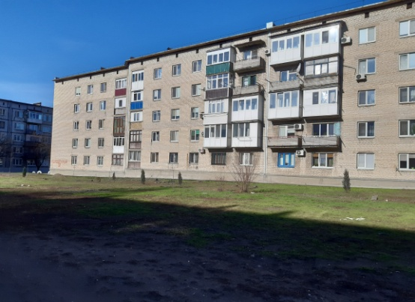
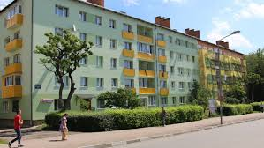
Загальний баланс вироблення і споживання теплоти
Річна потреба в теплоті на опалення 80 кв. житлового будинку до термомодернізації - близько 380 МWh
Після термомодернізації – 200 МWh ( за результатами сертифікації)
Річне вироблення теплоти із шахтної води –
300 000 МWh
Кількість опалювальних будинків:
без термомодернізації - 800 будинків;
за умови термомодернізації - 1500 будинків

Slide 14
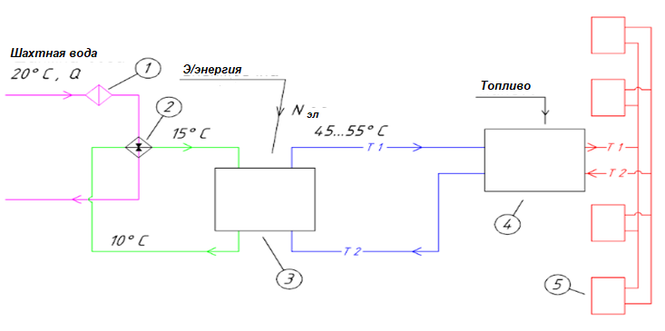
Принципова схема використання теплоти шахтної води
Шахтна вода
Е/енергія
Паливо
_{ел}
1 – фільтр для очищення шахтної води; 2 – проміжний теплообмінник тепловою потужністю 1,5 МВт; 3 – тепловий насос; 4 – наявна котельня; 5 – споживачі теплоти.

Slide 15
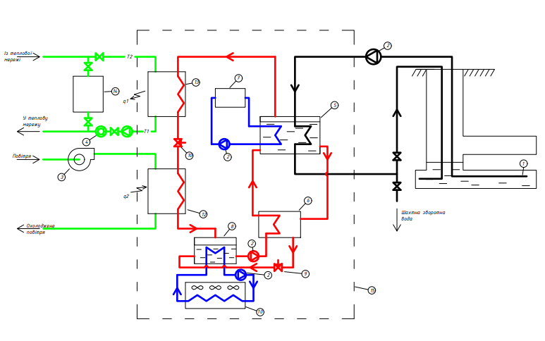
Схема реалізації на базі абсорбційної холодильної машини

Slide 16
Експлікація до схеми з абсорбційною машиною
1 – гірничі виробки; 2 – помпи; 3 – вентилятор системи вентиляції шахтних виробок; 3 – теплообмінник (випаровувач теплового насоса); 4 – вузол обліку теплової енергії; 5 – теплообмінник (генератор холодоагента); 6 – теплообмінник для нагрівання концентрованого розчину; 7 – зовнішнє джерело енергії (електронагрівач або котельня); 8 – абсорбер; 9 – дросельний вентиль для охолодження слабоконцентрованого розчину;
10 – дросельний вентиль робочого тіла; 11 – градирня; 12 – теплообмінник (випаровувач теплового насоса);
13 – теплообмінник для нагрівання мережної води ЦСТ (конденсатор теплового насоса); 14 – твердопаливний котел наявної ЦСТ; 15 – абсорбційна теплова помпа; Т-1 і Т-2 – подавальна і зворотна магістраль ЦСТ;
q₁ – теплота, що відводиться від конденсатора і підводиться до теплоносія ЦСТ; q₂ – теплота, що відбирається від вентиляційного витяжного повітря із шахти.

Slide 17
Вартість енергоносіїв
Витрати і вартість енергоносіїв для отримання 465 MWh теплоти (річні витрати одним будинком з ГВ)
Назва енергоносія, тепловий потенціал | Витрати | Тариф, тис. грн | Витрати, тис. грн
Вугілля, теплота згоряння 6,4 кВт•год/кг | 112 т | 5,00 за 1 т | 560,0
Природний газ, 9,5 кВт•год/кг | 49 000 м³ | 11, 0 за 1 м³ | 540,0
Електроенергія | 500 МВт•год | 2,6 за 1 кВт•год | 1300,0
Низькопотенційна теплота шахтної води з використанням теплового насоса. COP = 4,0 | 125 МВт•год | 4,5 за 1кВт•год | 560,0

Slide 18
Ефективність роботи теплонасосної установки
Розрахунок виконаний для середньорічної температури шахтної води на вході в теплову помпу +13 ⁰С; на виході з теплового насоса – +7 ⁰С. Витрата шахтної води з джерела надходження прийнята для розрахунку рівною 190 м³ на годину. Температура теплоносія на виході з теплового насоса – 60/50 С.
Коефіцієнт перетворення (режим вироблення теплоти) СОP = 3,4 (на кожен 1 кВт витраченої електричної енергії буде отримано
3,4 кВт теплової енергії від низькопотенційного джерела – шахтної води);
Теплова потужність установки – 1400 кВт;
Потужність – 412 кВт;
Холодильний коефіцієнт (режим охолодження) EER = 5,43;
Охолодження – 1012 кВт;
Температура холодоносія при роботі в режимі холодопостачання +12 ⁰C.
Додаткове догрівання теплоносія не виконується. Собівартість на 25% нижче чинних тарифів.

Slide 19
Ефективність роботи теплонасосної установки
Температура теплоносія в теплових мережах – 45/40 С.
Середньорічна температура шахтної води на вході в теплову помпу +13 °С; на виході з теплової помпи +7 °С.
Витрата шахтної води 190 м³ за годину.
Коефіцієнт перетворення (режим вироблення теплоти)
СОP = 4,5 (на кожен 1 кВт витраченої електричної енергії буде отримано 4,5 кВт теплової енергії від низькопотенційного джерела – шахтної води);
Теплова потужність установки – 1400 кВт;
Потужність – 311 кВт;
Холодильний коефіцієнт (режим охолодження) EER = 5,43;
Охолодження – 1012 кВт;
Температура холодоносія при роботі в режимі холодопостачання +12 °C.
Собівартість на 40% нижче чинних тарифів.

Slide 20
Порівняння показників роботи ТН
Найменування параметра роботи теплового насоса | Температура теплоносія від ТП, ⁰С
 | 45 | 60
Коефіцієнт перетворення, COP | 4,5 | 3,4
Кількість витраченої електричної енергії, МВт•год протягом опалювального періоду | 1292 | 1749
Кількість теплової енергії, отриманої від шахтної води протягом опалювального періоду, МВт•год | 6500 | 6500
Кількість 60-квартирних житлових будинків, які можуть бути забезпечені теплотою на потреби опалення | 17 (32) | 17(32)
Вартість електричної енергії для ТН | 3616,7 | 4898,9
Собівартість вироблення теплової енергії (без накладних витрат), грн/Гкал | 670 | 910
Скорочення витрат вугілля, т за опалювальний період порівняно з генерацією тепла на котельних, т | 1100 | 1800
Кількість виробленого холоду за 6 місяців теплового періоду року, МВт•год | 4372 | 4372

Slide 21
Висновки
Переваги проекту:
Використання альтернативних (вторинних) джерел енергії для отримання теплоти на потреби опалення.
Скорочення витрат вугілля і природного газу на котельнях. Загальне скорочення витрат палива у перерахунку на вугілля становитиме близько 74 000 т.
Зменшення викидів СО₂ в атмосферу становитиме близько 194 000 т.
4. Забезпечення більшої частини наявних будівель міст теплом на опалення від альтернативних джерел енергії (усіх будівель за умови їхньої термомодернізації).
5. Термомодернізація житлового фонду міст

Slide 22
Висновки
6. На один МWh витраченої електричної енергії буде отримано від 3,4 до 4,5 МWh тепла.
Основні техніко-економічні показники за проектом (млн євро)
Місто | Вартість обладнання, млн євро | Вартість інженерних мереж | Усього без термо-модернізації
Добропілля | 3,0 | 2,0 | 5,0
Селидове | 2,5 | 1,5 | 4,0
Новогродівка | 2,0 | 1,0 | 3,0
Білозерське | 2,5 | 1,0 | 3,5
Мирноград | 3,0 | 0,5 | 3,5
Білицьке | 2,0 | 1,5 | 3,5
Разом інвестиції – близько 22 млн €
Термін окупності – від 3 до 6 років
Соціальний і екологічний ефект
Найбільшого ефекту реалізація проекту може досягти за комплексної термомодернізації будівель.

Slide 23
Дякую за увагу

